Slide 1
Структура повествовательного текста.
Изложение "Еж – спаситель"

Slide 2
Еж-спаситель.
Ранним утром Маша собирала землянику. Ягод было много. Девочка быстро набрала корзину и побежала домой.
Вдруг Маша поскользнулась и вскрикнула от боли. Босая нога сорвалась с кочки и укололась о колючки. Оказывается, под кочкой сидел ёж.
Маша заплакала, уселась на кочку и стала вытирать платком кровь с ноги. Видит Маша: на неё ползёт серая змея с чёрными зигзагами на спине. Ядовитая гадюка!
Тут ёж засеменил навстречу змее. Гадюка вскинулась всем телом и бросилась на ежа. Ёж ловко подставил ей свой колючки. Гадюка зашипела и хотела уползти. Еж схватил её зубами позади головы .
Тут Маша опомнилась и убежала домой.
(По В.Бианки)

Slide 3
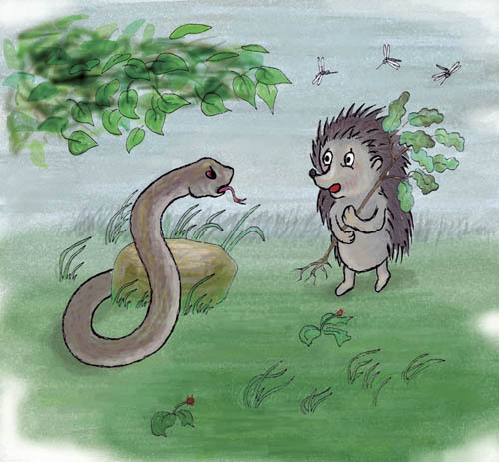

Slide 4
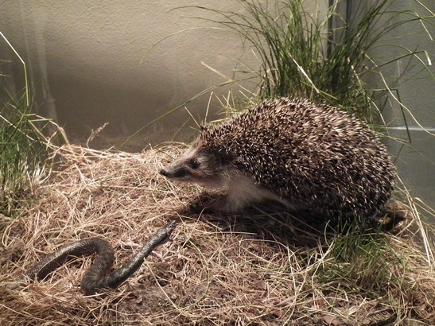

Slide 5
Работа над вопросами к тексту.
- Зачем пошла Маша в лес?
- Почему Маше пришлось сесть на кочку?
- Какая опасность её подстерегала?
- Расскажите, как ёж сражался с гадюкой?
- Почему ёж назван спасителем?
- Какие чувства вы испытывали, слушая рассказ?

Slide 6
Определение темы и основной мысли рассказа.
Как вы думаете, в заголовке отражена тема или основная мысль?
Тема. Как ёж спас девочку?
А что является основной мыслью данного рассказа?
Внимание к поведению животного может спасти жизнь.

Slide 7
Наблюдение над структурой текста.
На сколько частей делится текст?
Прочитайте начало текста, его основную часть и концовку.
Что вы можете сказать об основной части текста?
С какой целью это сделано?
Чтобы выделить чёткие этапы происходящего действия.
Как на письме одна часть отделяется от другой?
Что является завязкой действия, какой момент самый напряженный, какова его развязка?

Slide 8
План.
Маша собирает землянику.
Маша укололась.
Ядовитая гадюка.
Борьба ежа с гадюкой.
Маша опомнилась.

Slide 9
Опорные слова - глаголы.
собирала набрала побежала поскользнулась и вскрикнула сорвалась и укололась заплакала, уселась стала вытирать видит, ползет засеменил уползти зашипела вскинулась и бросилась подставил схватил опомнилась и убежала

Slide 10
. Лексико - орфографическая подготовка
Объясните написание безударных гласных в словах (побежала, набрала, поскользнулась, босая, нога, укололась, колючки, ползёт, змея, хотела).
Проверьте согласные корня в словах (ягод, ёж, ловко, уползти).
Проверьте безударные окончания в им. существительных (от боли., с кочкц, о колючки).
Подберите слова близкие по смыслу к словам опомнилась - очнулась, спохватилась зигзаги - кривая
Найдите предложение с восклицательным знаком.. - Какое чувство передает это предложение? Запомните его написание.
Обратите внимание на написание слов: оказывается, зигзагами, навстречу.

